Slide 1
Sommaire des différentes étapes de modelisation
Un modèle par pays
  Base centrée réduite, variable cible= Conso
  Base Train pour l'estimation des modèles , base Test pour les prédictions et MSE
  Etudes préliminaires : arbre de décision, sélection de variables, étude de corrélation
Modèles OLS
Sans interaction, somme simples des variables explicatives
Plusieurs modèles d'interaction entre Temp et les autres variables
Modèles Polynomial, Splines, GAM
  Polynomial : Conso en fonction d'un polynôme de Temp
  Splines : Conso en fonction d'un spline sur Temp
  GAM poly (Poly(Temp) + autres variables) et GAM Spline (Spline (Temp) + autres variables)
Autres modèles
  Random Forest
  SVR
  Réseaux de neurons
  XGBoost

Slide 2
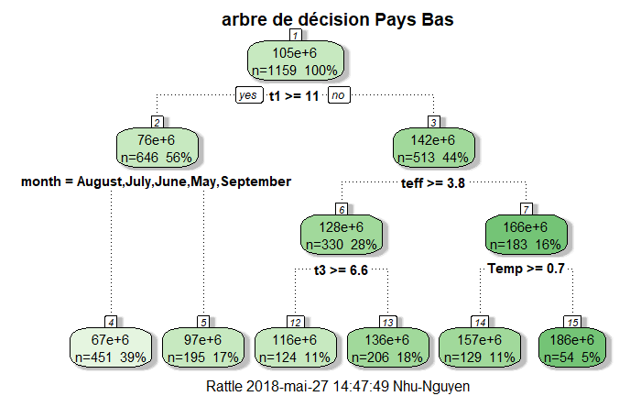
Etudes préliminaires : arbre de décision
00/00/2016
PRESENTATION TITLE ( FOOTER CAN BE PERSONALIZED AS FOLLOW: INSERT / HEADER AND FOOTER")

Slide 3
Etudes préliminaires : sélection de variables
Regsubset :
Méthode exhaustive à éliminer, car trop de variables
Méthode Forward :
best : Y ~ Temp + cosinus + sinus + day_length + t2 + t4 + t6 + t7 + Date + month + year + day + jc + lagholidays + quarter + season
Critère BIC (plus sparse): Y ~ Temp + cosinus + sinus + day_length + t4 + t6 + Date + month + day + lagholidays + quarter + season
Méthode Backward :
Best : Y ~ Temp + cosinus + sinus + day_length + t2 + t4 + t6 + Date + month + year + day + quarter + season
Critère BIC (plus sparse) : Y ~ Temp + cosinus + sinus + day_length + t4 + t6 + month + day + quarter + season
00/00/2016
PRESENTATION TITLE ( FOOTER CAN BE PERSONALIZED AS FOLLOW: INSERT / HEADER AND FOOTER")

Slide 4
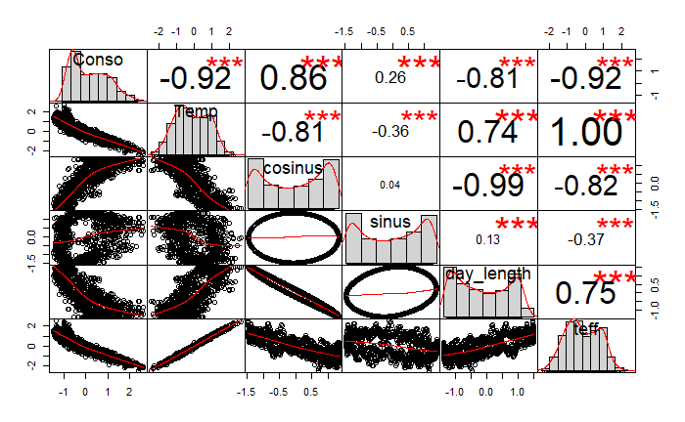
Etudes préliminaires : étude de correlation des variables numériques
Il existe une relation linéaire entre Y et Temp donc une régression linéaire a du sens.
Il y a de fortes corrélations entre les variables Temp, cosinus et day_length.
Dans les régressions linéaires, nous conserverons seulement Temp comme variable numérique
00/00/2016
PRESENTATION TITLE ( FOOTER CAN BE PERSONALIZED AS FOLLOW: INSERT / HEADER AND FOOTER")

Slide 5
Modèles OLS sur les Pays Bas, sans interaction et avec interaction
RL simple : les modèles avec toutes les variables, puis les variables sélectionnées par regsubset forward (best et bic), backward (best et bic) sont de rang faibles. On ne retiendra comme variables que Temp+month+year+day
RLI : interaction de Temp sur month+year+day
RLI multi : interaction de Temp et lags de Temps avec month+year+day
RLI P2 : interaction de poly(Temp,2) avec month+year+day
Pour chacun des ces modèles :
on estime le modèle avec les variables retenues (tot), puis le modèle ne ne gardant à la main les variables significatives, jusqu'à stabiliser la formule, puis le modèle step où les variables sont sélectionner par step.
Des trois modèles tot, fin et step, on retient celui qui minimise la MSE
00/00/2016
PRESENTATION TITLE ( FOOTER CAN BE PERSONALIZED AS FOLLOW: INSERT / HEADER AND FOOTER")

Slide 6
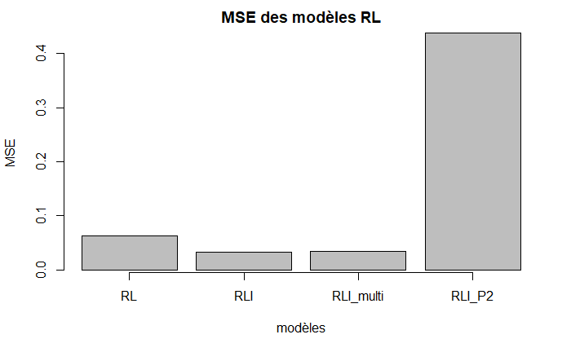
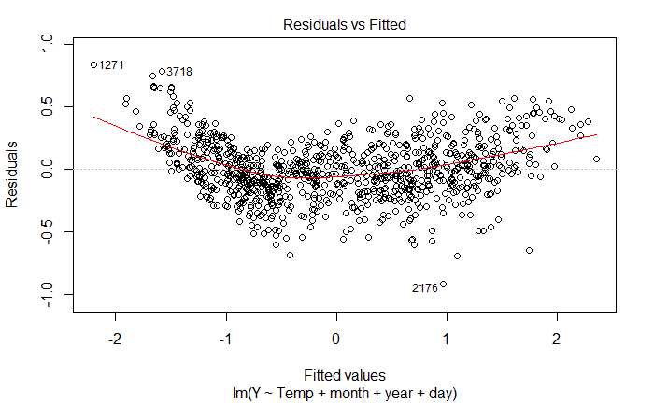
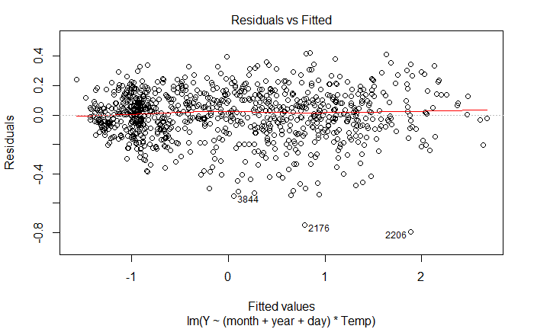
Modèles OLS, sans interaction et avec interaction sur les Pays Bas : résultats
L'introduction d'interaction permet d'améliorer la MSE (sauf avec P2) et le graphe des résidus.
00/00/2016
PRESENTATION TITLE ( FOOTER CAN BE PERSONALIZED AS FOLLOW: INSERT / HEADER AND FOOTER")

Slide 7
Modèles OLS, sans interaction et avec interaction sur les Pays Bas : conclusions
De tous ces modèles OLS, c'est le RLI qui présente la plus petite MSE. RLI_P2 présente la plus grande MSE, avec un écart important (12x foix plus grand que pour le plus faible RLI).
Remarque : l'écart de MSE entre tot, fin et step est relativement faible (2% et 6%) on pourrait se contenter de faire le modèle tot afin de faciliter la généralisation pour les autres pays,
00/00/2016
PRESENTATION TITLE ( FOOTER CAN BE PERSONALIZED AS FOLLOW: INSERT / HEADER AND FOOTER")

Slide 8
Modèles Polynomial, Splines, GAM simples sur les Pays Bas
Modèle Polynomial : Conso en fonction d'un polynome de Temp, dont le degré est déterminé par cross validation hold/out, en minimisant la MSE
Modèle Splines : Conso en fonction d'un spline de Temp. Le nombre de nœuds et le choix entre natural splines/basic splines est déterminé par cross validation hold/out, en minimisant la MSE
Modeles GAM simples (deg et df par CV):
  GAM Poly : poly(Temp, deg)+ month + year + day
  GAM SP : ns(Temp, df) Pays Bas
L'écart de MSE entre ces 2 GAM est très faible (1,2%). La MSE GAM SP étant la plus faible, nous ne ferons que GAM SP pour généraliser aux autres pays
00/00/2016
PRESENTATION TITLE ( FOOTER CAN BE PERSONALIZED AS FOLLOW: INSERT / HEADER AND FOOTER")

Slide 9
Modèles Random Forest, SVR, Réseaux de neurones, XGBoost sur les Pays Bas
Random Forest : Conso en fonction de toutes les variables. Choix de mtry, ntree, nodesize par CV hold out
SVR : Conso en fonction de toutes les variables
Réseaux de neurones : Conso en fonction de toutes les variables. Choix de size et decay par CV
XGBoost : Conso en fonction de toutes les variables
00/00/2016
PRESENTATION TITLE ( FOOTER CAN BE PERSONALIZED AS FOLLOW: INSERT / HEADER AND FOOTER")

Slide 10
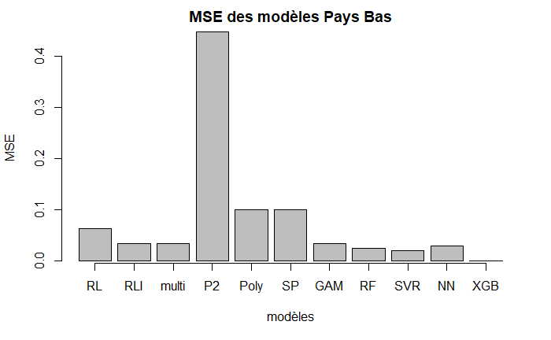
Comparaison des MSE de tous les modèles sur les Pays Bas
00/00/2016
PRESENTATION TITLE ( FOOTER CAN BE PERSONALIZED AS FOLLOW: INSERT / HEADER AND FOOTER")

Slide 11
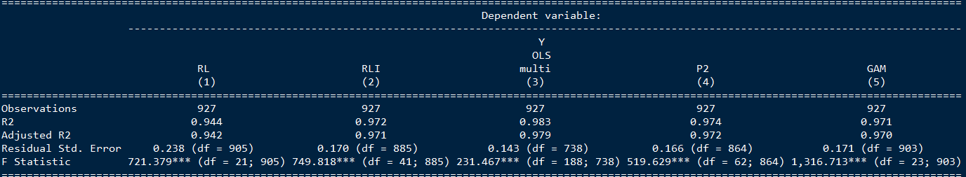
Quelques stats des modèles sur les Pays Bas
Avec Stargazer, qui ne reconnaît pas les modèles RF, SVR, NN, XGB
En enlevant P2, Poly et Splines dont les MSE sont nettement plus élevés que les autres
C'est RLI_multi qui a le R² ajusté le plus élevé (0,979) et le Residual Std error le plus faible (0,143) et RL qui est le moins bon (R² ajusté à 0,942 et residual std error à 0,238)
00/00/2016
PRESENTATION TITLE ( FOOTER CAN BE PERSONALIZED AS FOLLOW: INSERT / HEADER AND FOOTER")

Slide 12
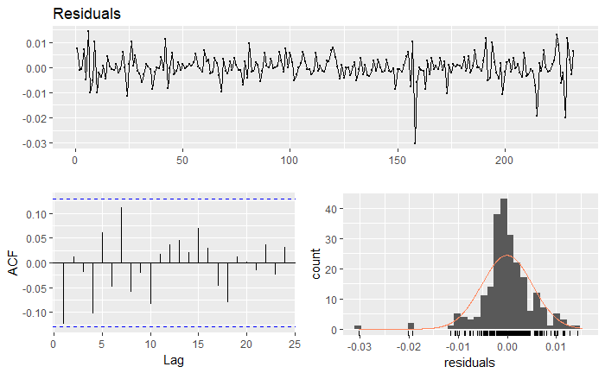
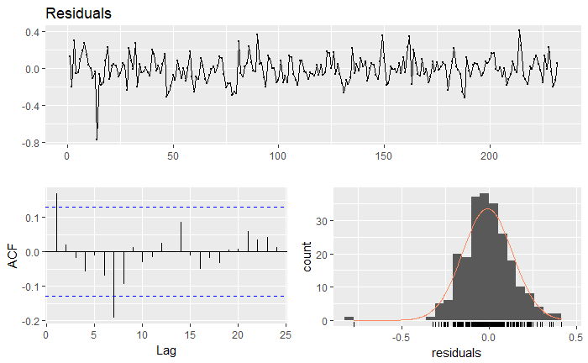
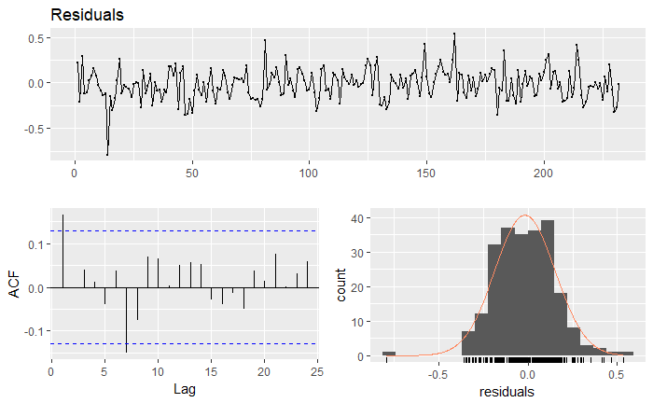
Résidus des 3 meilleurs : XGB, SVR, NN
1er : XGB
2ème : SVR
3ème : NN
00/00/2016
PRESENTATION TITLE ( FOOTER CAN BE PERSONALIZED AS FOLLOW: INSERT / HEADER AND FOOTER")

Slide 13
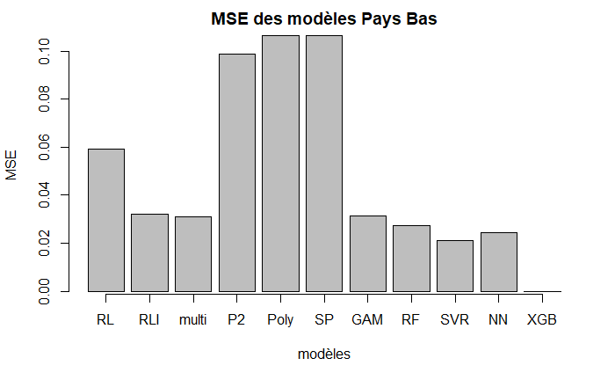
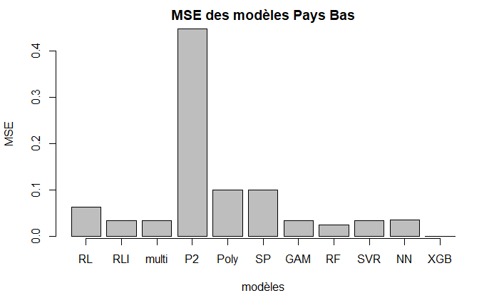
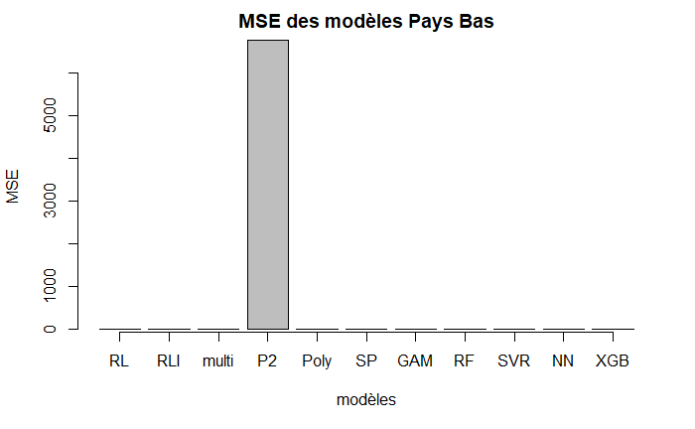
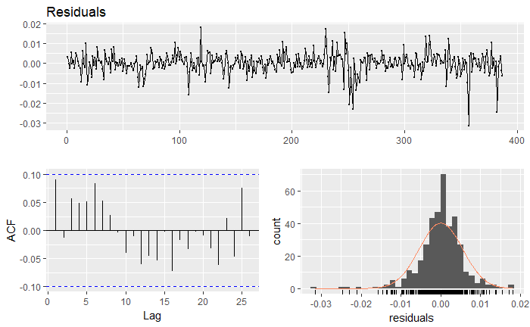
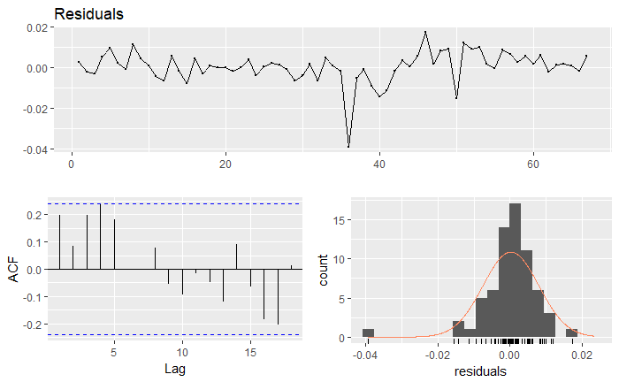
Impact du test set sur les résultats : 1/3, 20% ou à partir de 05/01/2018 sur les MSE et les résidus de XGB
Test=1/3 | Test=20% | Test à partir du 05/01/2018
00/00/2016
PRESENTATION TITLE ( FOOTER CAN BE PERSONALIZED AS FOLLOW: INSERT / HEADER AND FOOTER")

Slide 14
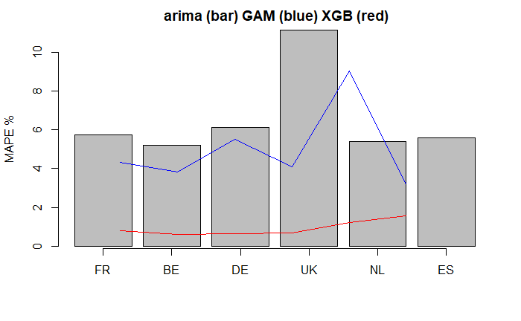
Comparaison MAPE entre Arima, GAM et XGBoost sur tous les pays

Slide 15
Pour aller plus loin...
Utiliser d'autres variables météo : Wind_Speed, Cloud_covering, Solar_radiation, Raining_Level, Pressure
Mais ces variables méteo ne sont complètes que pour les Pays Bas.
Pour BE, il y a wind, cloud, solar, rain mais pas pressure
Elles sont manquantes pour l'Allemagne, la France, l'Espagne et le Royaume Uni

Slide 16
Annexes : scripts
Site Github : https://github.com/irfe92/FORECAST
Description des scripts principaux :
- Base Finale : constitution des bases, centrées réduites, par pays
- Modeles Pays Bas : détail des étapes de modèlisation sur Pays Bas,
- Synthèse commentée Pays Bas : synthèse des modèles sur Pays Bas, commentaires et comparaison MSE
- Synthèse simple Pays Bas: script simplifié des modèles retenus, script autosuffisant, généralisable aux autres pays
- comparaison XGB, Arima et GAM d'Irina
- Shiny
Description des répertoires :
- répertoire « Autres Pays » : scripts simplifiés pour les autres pays
- répertoire « old » : versions antérieures des scripts

Slide 17
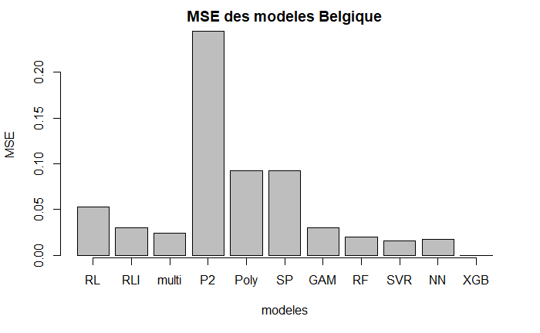
Annexes : Résultats Belgique

Slide 18
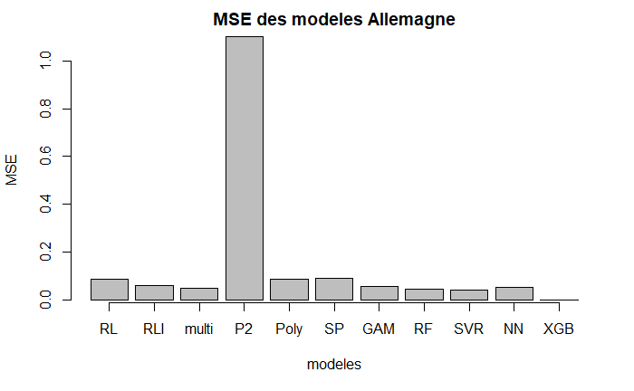
Annexes : Résultats Allemagne

Slide 19
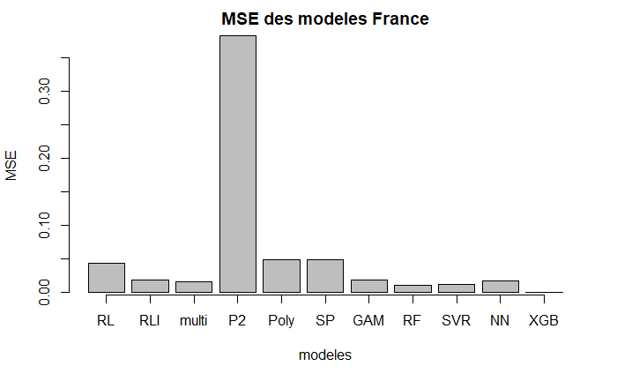
Annexes : Résultats France

Slide 20

Annexes : Résultats Espagne

Slide 21
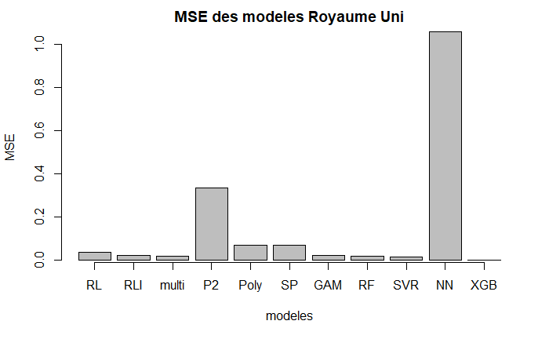
Annexes : Résultats Royaume Uni

